Slide 1
Spring boot 入门开发讲解
王金广
201610

Slide 2
目录
安装git插件
安装maven
搭建maven项目
什么是Spring boot
Spring boot优缺点
快速搭建springboot
Spring boot数据访问
Spring boot开发的热部署
springboot开发案例
springboot简单项目
2

Slide 3
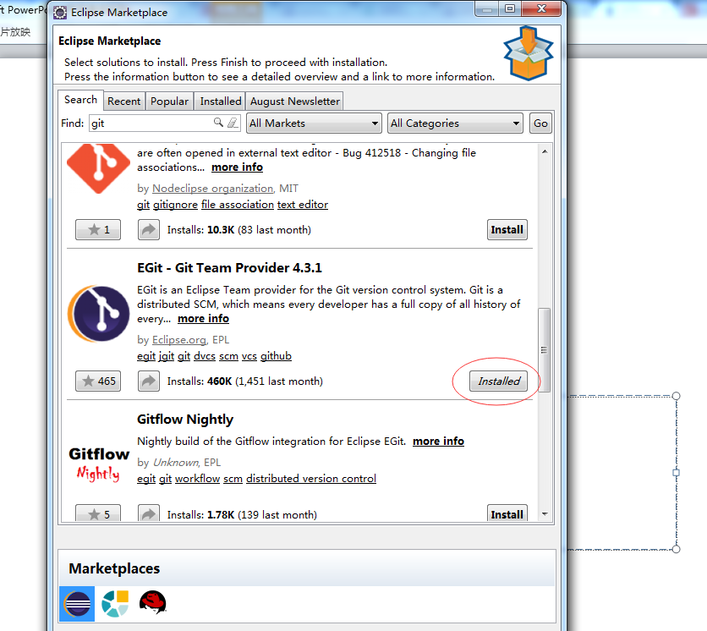
安装git插件
打开Eclipse，help>>install New Software
3

Slide 4
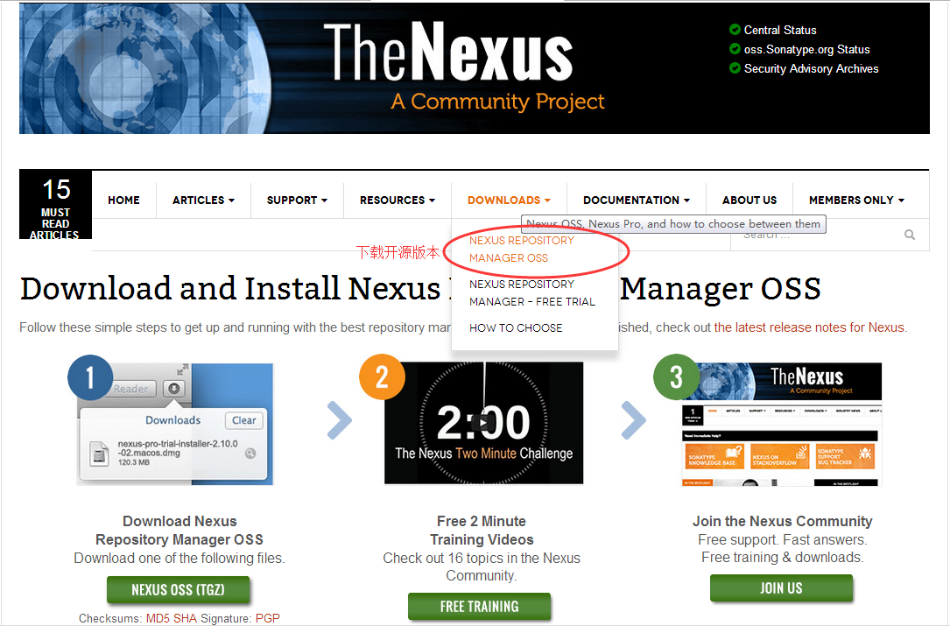
安装maven
安装Nexus
下载Nexus 下载地址：http://www.sonatype.org/nexus/
4

Slide 5
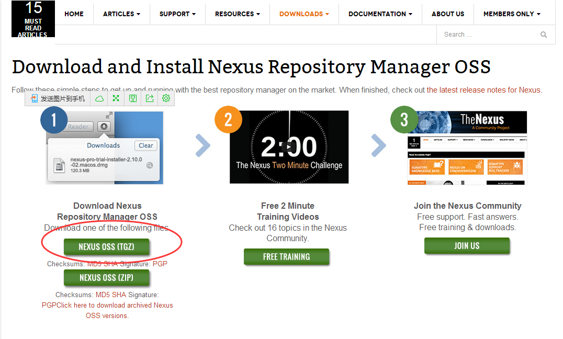
安装maven
安装Nexus
下载Nexus 下载地址：http://www.sonatype.org/nexus/
5

Slide 6
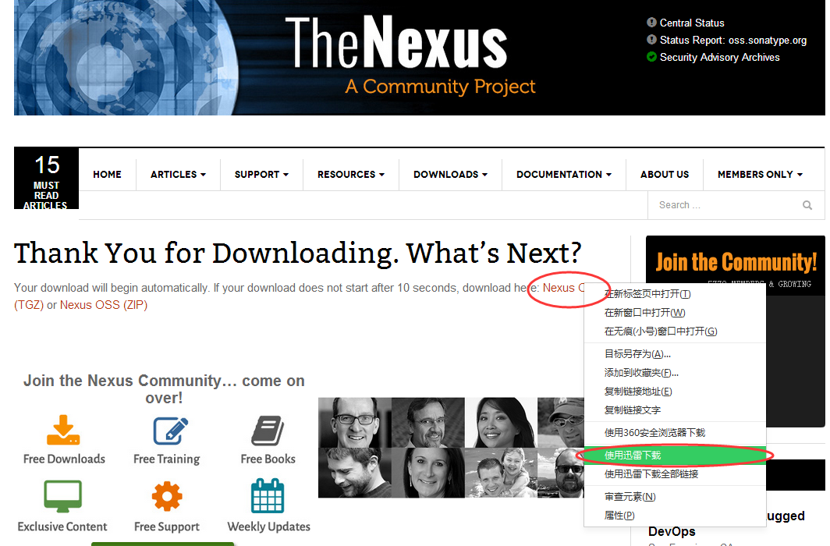
安装maven
安装Nexus
下载Nexus 下载地址：http://www.sonatype.org/nexus/
6

Slide 7
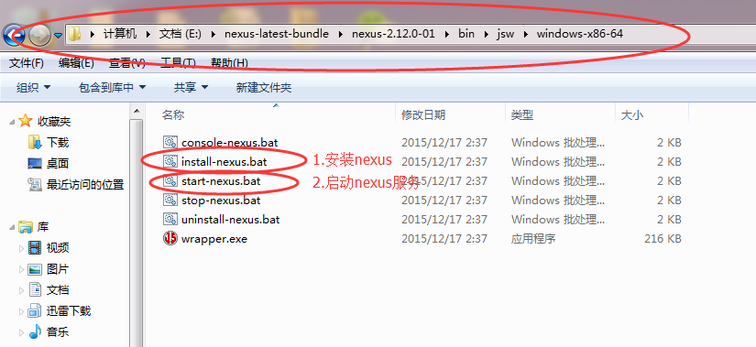
安装maven
安装Nexus
下载Nexus 下载地址：http://www.sonatype.org/nexus/
7

Slide 8
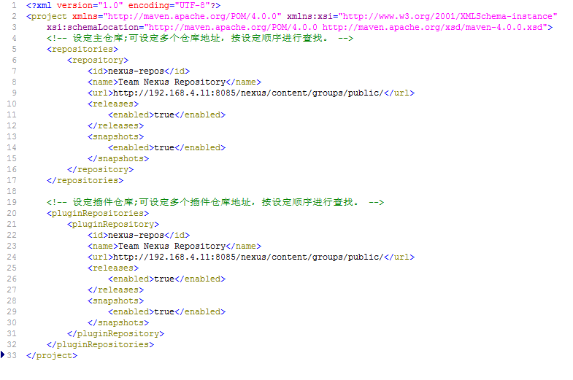
安装maven
配置Maven从Nexus下载构件
在pom.xml中配置Nexus仓库 在pom.xml配置Nexus仓库只对该Maven项目有效
8

Slide 9
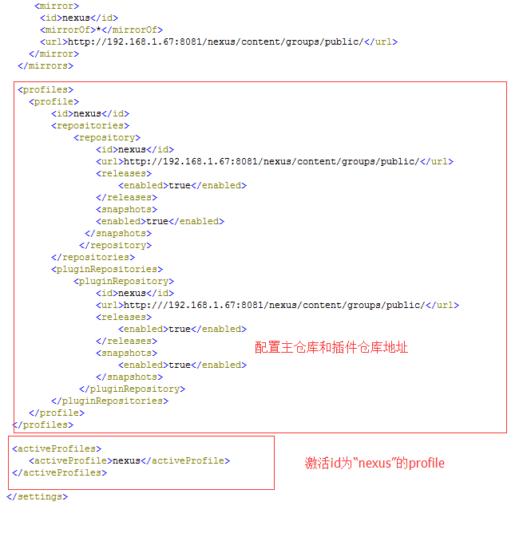
安装maven
配置Maven从Nexus下载构件
在settings.xml文件中配置Nexus仓库
配置完毕使用命令行进入项目根目录下输入mvn：clean deploy将项目部署到Nexus。
9

Slide 10
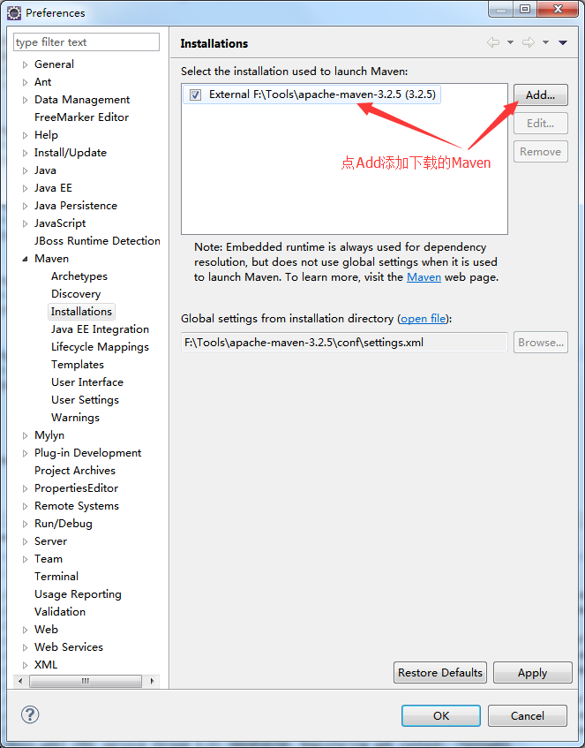
安装maven
Eclipse配置Maven
点击eclipse中的window->Perference->Maven->Installations，设置自己下载的Maven
10

Slide 11
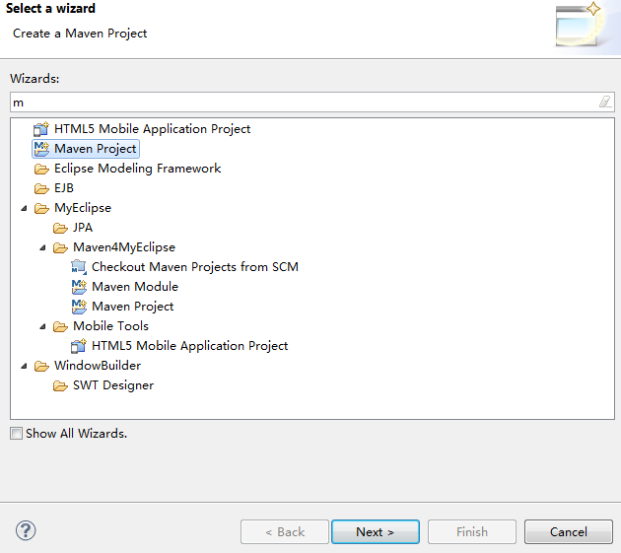
搭建maven项目
创建Maven项目
成功安装插件后，在eclipse上File/New/Other、选择Maven项目。
默认就行 、按next
11

Slide 12
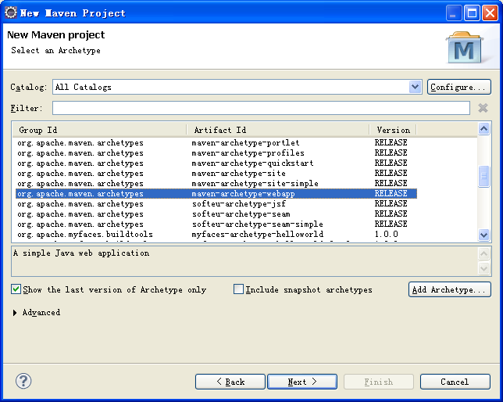
搭建maven项目
创建Maven项目
Artifact Id选择cocoon-22-archetype-webapp或者选择maven-archetype-quickstart、按next
12

Slide 13
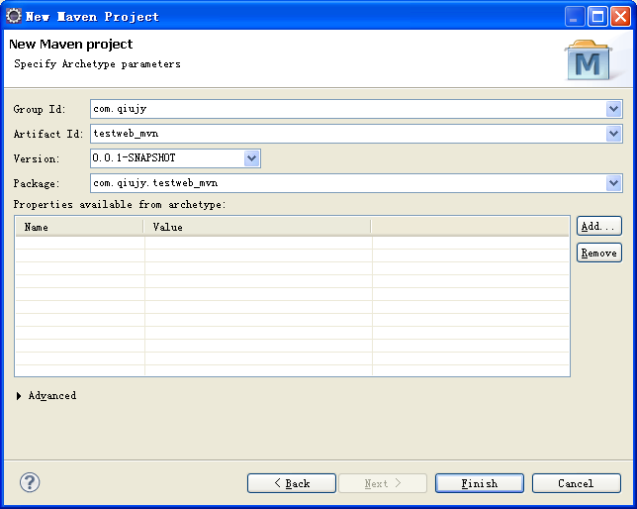
搭建maven项目
创建Maven项目
填写Group Id、Artifact Id、Version、Package即可。
13

Slide 14
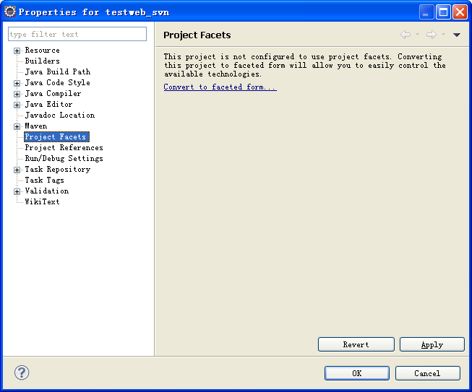
搭建maven项目
创建Maven项目
把Maven项目转换成Eclipse工程
为了便于在Eclipse中开发JavaWeb项目，我们需要把Maven项目的目录结构转换成Eclipse工程的目录结构，具体按如下操作步骤进行。
选中项目在右键菜单中选择“Properties”，弹出如下图所示对话窗口：
14

Slide 15
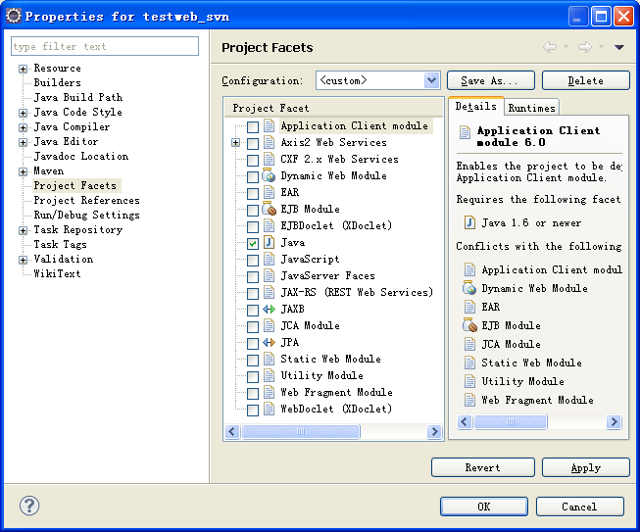
搭建maven项目
创建Maven项目
选中左边功能树中的“ProjectFacets”节点，然后在对应的右边面板中点击“Convert to faceted from…”这个超链接，右边面板就会切换成如下图所示：
15

Slide 16
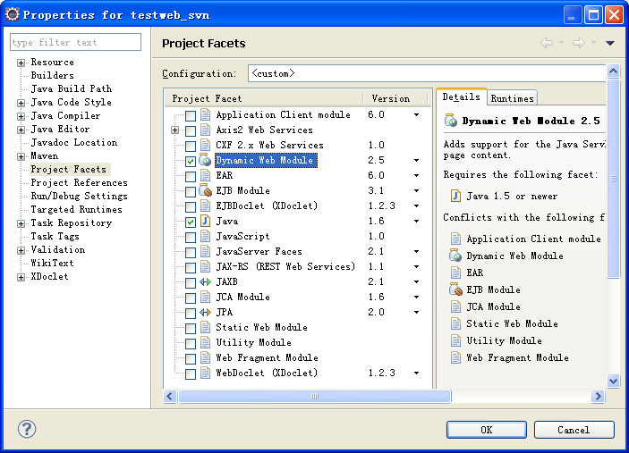
搭建maven项目
创建Maven项目
在“Project Facet”中进行相应配置，如下图所示
16

Slide 17
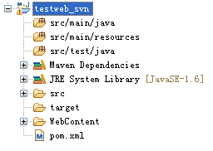
搭建maven项目
创建Maven项目
配置好之后，选择窗口右下角的“OK”按钮来保存配置。这时，这个Maven项目就会转换成Eclipse的web工程目录结构。
17

Slide 18
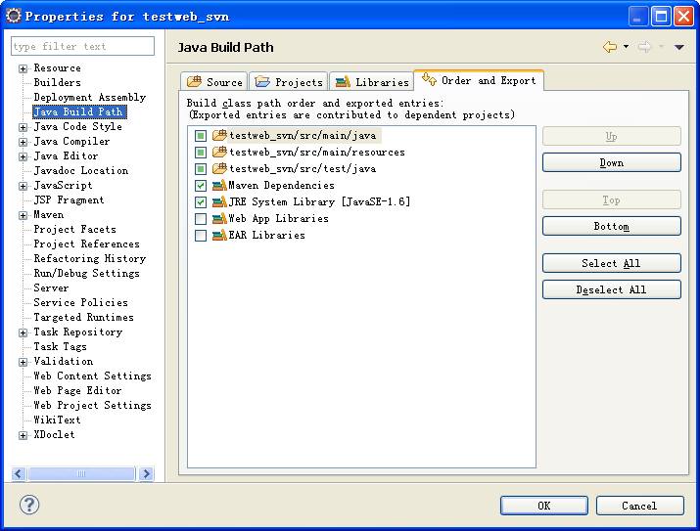
搭建maven项目
创建Maven项目
如果还需要直接在Eclipse中运行这个web工程，还需要把Maven依赖包添加到本项目类路径中：
18

Slide 19
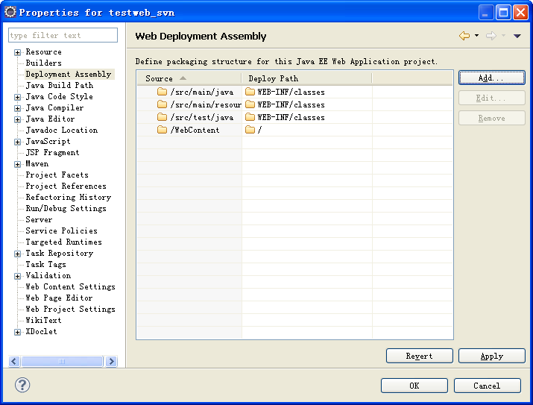
搭建maven项目
创建Maven项目
还需要添加部署到Tomcat时的依赖包，如下图：
19

Slide 20
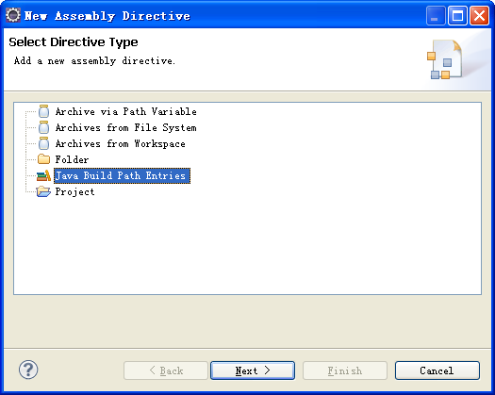
搭建maven项目
创建Maven项目
还需要添加部署到Tomcat时的依赖包，如下图：
20

Slide 21
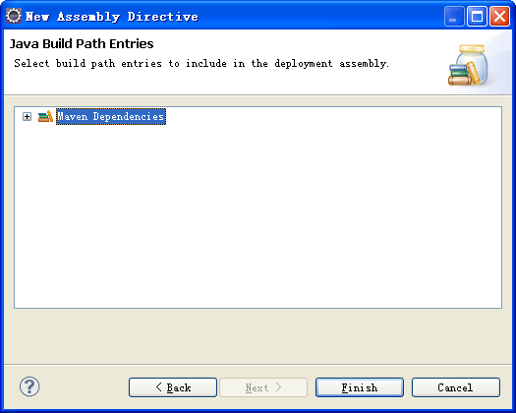
搭建maven项目
创建Maven项目
还需要添加部署到Tomcat时的依赖包，如下图：
21

Slide 22
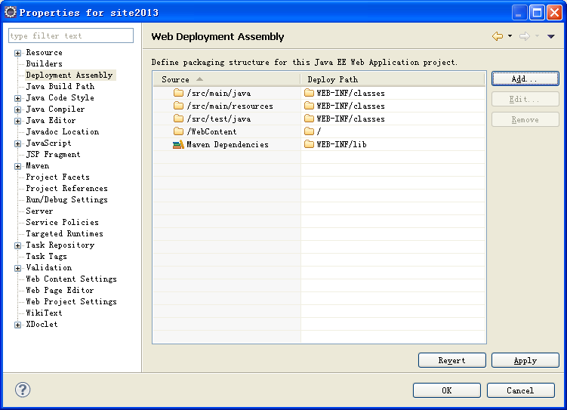
搭建maven项目
创建Maven项目
点击“Finish”来完成后，对话框如下图所示
22

Slide 23
搭建maven项目
创建Maven项目
把web.xml修改成相应版本
由于Maven中的“maven-archetype-webapp”样板项目的“web.xml”是2.3版本的，我们需要替换成新版本：可以把Eclipse的web工程webContent/WEB-INF目录下的“web.xml”文件复制替换掉“src/main/webapp/WEB-INF/”目录下的web.xml文件。
注意：由于Maven项目编译和发布时，它只是把“src”目录下的资源压缩到一个war包中。而使用Eclipse-JEE开发web项目时，都是把页面资源（html/css/js/img/JSP）放置在WebContent目录下。所以，在使用Maven来编译和发布项目前，需要把WebContent目录下的资源复制到“src/main/webapp/”目录下。
23

Slide 24
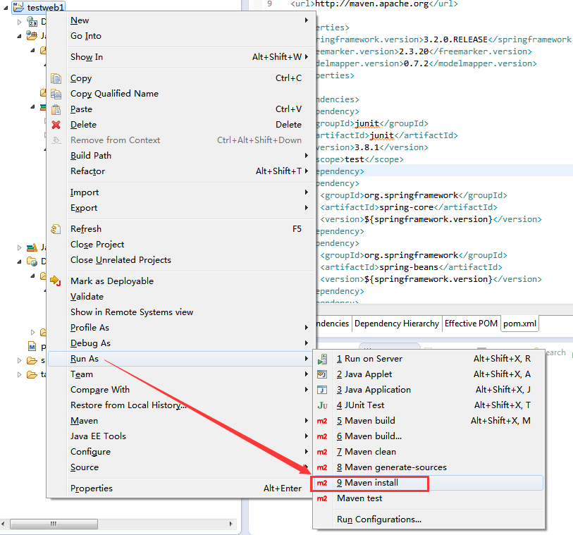
搭建maven项目
创建Maven项目
构建和生成Maven
24

Slide 25
搭建maven项目
什么是Spring boot
Spring Boot是由Pivotal团队提供的全新框架，其设计目的是用来简化新Spring应用的初始搭建以及开发过程。该框架使用了特定的方式来进行配置，从而使开发人员不再需要定义样板化的配置。Spring Boot的目标不在于为已解决的问题域提供新的解决方案，而是为平台带来另一种开发体验，从而简化对这些已有技术的使用。
使用spring boot只需要很少的spring配置就能创建一个独立运行的基于spring框架的项目。
25

Slide 26
搭建maven项目
Spring boot的优缺点
优点
（1）快速构建项目
（2）对主流开发框架的无配置集成
（3）项目可独立运行，无需外部依赖servlet容器。
（4）提供运行时的应用监控
（5）极大提高开发部署效率
（6）与云计算天然合成
缺点
（1） 书籍文档较少。
26

Slide 27
搭建maven项目
快速搭建springboot
新建maven工程，pom.xml文件中添加Spring Boot 父级依赖：
<parent>
<groupId>org.springframework.boot</groupId>
<artifactId>spring-boot-starter-parent</artifactId>
<version>1.4.1.RELEASE</version>
<relativePath/> <!-- lookup parent from repository -->
</parent>
<name>boot1</name>
<url>http://maven.apache.org</url>
<parent>
<groupId>org.springframework.boot</groupId>
<artifactId>spring-boot-starter-parent</artifactId>
<version>1.4.1.RELEASE</version>
<relativePath/> <!-- lookup parent from repository -->
</parent>
<properties>
<project.build.sourceEncoding>UTF-8</project.build.sourceEncoding>
</properties>
<dependency>
<groupId>org.springframework.boot</groupId>
<artifactId>spring-boot-starter-test</artifactId>
<!-- <scope>test</scope> -->
</dependency>
<dependency>
<groupId>org.springframework.boot</groupId>
<artifactId>spring-boot-starter-web</artifactId>
<!-- <scope>test</scope> -->
</dependency>
27

Slide 28
搭建maven项目
快速搭建springboot
新建maven工程，pom.xml文件中添加Spring Boot Maven依赖：starter pom
<name>boot1</name>
<url>http://maven.apache.org</url>
<parent>
<groupId>org.springframework.boot</groupId>
<artifactId>spring-boot-starter-parent</artifactId>
<version>1.4.1.RELEASE</version>
<relativePath/> <!-- lookup parent from repository -->
</parent>
<properties>
<project.build.sourceEncoding>UTF-8</project.build.sourceEncoding>
</properties>
<dependency>
<groupId>org.springframework.boot</groupId>
<artifactId>spring-boot-starter-test</artifactId>
<!-- <scope>test</scope> -->
</dependency>
<dependency>
<groupId>org.springframework.boot</groupId>
<artifactId>spring-boot-starter-web</artifactId>
<!-- <scope>test</scope> -->
</dependency>
28

Slide 29
搭建maven项目
快速搭建springboot
新建maven工程，pom.xml文件中添加Spring Boot的编译插件spring-boot-maven-plugin
<build>
<plugins>
<plugin>
<groupId>org.springframework.boot</groupId>
<artifactId>spring-boot-maven-plugin</artifactId>
</plugin>
</plugins>
</build>
29

Slide 30
搭建maven项目
快速搭建springboot
新建maven工程，pom.xml文件中添加Spring Boot的编译插件spring-boot-maven-plugin
<build>
<plugins>
<plugin>
<groupId>org.springframework.boot</groupId>
<artifactId>spring-boot-maven-plugin</artifactId>
</plugin>
</plugins>
</build>
30

Slide 31
搭建maven项目
快速搭建springboot
maven工程，pom.xml文件：
<?xml version="1.0" encoding="UTF-8"?>
<project xmlns="http://maven.apache.org/POM/4.0.0" xmlns:xsi="http://www.w3.org/2001/XMLSchema-instance"
xsi:schemaLocation="http://maven.apache.org/POM/4.0.0 http://maven.apache.org/xsd/maven-4.0.0.xsd">
<modelVersion>4.0.0</modelVersion>
<groupId>org.test</groupId>
<artifactId>bookpub</artifactId>
<version>0.0.1-SNAPSHOT</version>
<packaging>jar</packaging>
<name>BookPub</name>
<description>Demo project for Spring Boot</description>
<parent>
<groupId>org.springframework.boot</groupId>
<artifactId>spring-boot-starter-parent</artifactId>
<version>1.4.1.RELEASE</version>
<relativePath/> <!-- lookup parent from repository -->
</parent>
<properties>
<project.build.sourceEncoding>UTF-8</project.build.sourceEncoding>
<project.reporting.outputEncoding>UTF-8</project.reporting.outputEncoding>
<java.version>1.8</java.version>
</properties>
<dependencies>
<dependency>
<groupId>commons-pool</groupId>
<artifactId>commons-pool</artifactId>
</dependency>
<dependency>
<groupId>commons-dbcp</groupId>
<artifactId>commons-dbcp</artifactId>
</dependency>
<dependency>
<groupId>commons-collections</groupId>
<artifactId>commons-collections</artifactId>
</dependency>
<dependency>
<groupId>org.codehaus.jackson</groupId>
<artifactId>jackson-mapper-asl</artifactId>
<version>1.9.13</version>
</dependency>
<dependency>
<groupId>com.fasterxml.jackson.core</groupId>
<artifactId>jackson-annotations</artifactId>
<version>2.6.1</version>
</dependency>
<dependency>
<groupId>com.fasterxml.jackson.core</groupId>
<artifactId>jackson-core</artifactId>
<version>2.6.1</version>
</dependency>
<dependency>
<groupId>com.fasterxml.jackson.core</groupId>
<artifactId>jackson-databind</artifactId>
<version>2.6.1</version>
</dependency>
<dependency>
<groupId>org.json</groupId>
<artifactId>json</artifactId>
<version>20140107</version>
</dependency>
<dependency>
<groupId>org.springframework.data</groupId>
<artifactId>spring-data-rest-core</artifactId>
<version>2.5.1.RELEASE</version>
</dependency>
<dependency>
<groupId>org.springframework.boot</groupId>
<artifactId>spring-boot-starter-data-jpa</artifactId>
<version>1.3.6.RELEASE</version>
</dependency>
<dependency>
<groupId>org.springframework.boot</groupId>
<artifactId>spring-boot-starter-web</artifactId>
<version>1.3.6.RELEASE</version>
</dependency>
<dependency>
<groupId>org.springframework.boot</groupId>
<artifactId>spring-boot-starter-hateoas</artifactId>
<version>1.3.6.RELEASE</version>
</dependency>
<dependency>
<groupId>org.springframework.boot</groupId>
<artifactId>spring-boot-starter-data-rest</artifactId>
<version>1.3.6.RELEASE</version>
</dependency>
<dependency>
<groupId>org.apache.maven.plugins</groupId>
<artifactId>maven-surefire-plugin</artifactId>
<version>2.17</version>
</dependency>
<!-- <dependency>
<groupId>org.springframework.cloud</groupId>
<artifactId>spring-cloud-starter-eureka</artifactId>
<version>1.3.6.RELEASE</version>
</dependency>
<dependency>
<groupId>org.springframework.cloud</groupId>
<artifactId>spring-cloud-starter-hystrix</artifactId>
<version>1.3.6.RELEASE</version>
</dependency>
<dependency>
<groupId>org.springframework.cloud</groupId>
<artifactId>spring-cloud-starter-config</artifactId>
<version>1.3.6.RELEASE</version>
</dependency>
<dependency>
<groupId>org.springframework.cloud</groupId>
<artifactId>spring-cloud-starter-oauth2</artifactId>
<version>1.3.6.RELEASE</version>
</dependency> -->
<dependency>
<groupId>io.projectreactor</groupId>
<artifactId>reactor-core</artifactId>
<version>2.5.0.M2</version>
</dependency>
<dependency>
<groupId>com.h2database</groupId>
<artifactId>h2</artifactId>
<scope>runtime</scope>
</dependency>
<dependency>
<groupId>mysql</groupId>
<artifactId>mysql-connector-java</artifactId>
<scope>runtime</scope>
</dependency>
<dependency>
<groupId>org.springframework.boot</groupId>
<artifactId>spring-boot-starter-test</artifactId>
<!-- <scope>test</scope> -->
</dependency>
<dependency>
<groupId>org.springframework.boot</groupId>
<artifactId>spring-boot-starter-web</artifactId>
</dependency>
</dependencies>
<build>
<plugins>
<plugin>
<groupId>org.springframework.boot</groupId>
<artifactId>spring-boot-maven-plugin</artifactId>
</plugin>
</plugins>
</build>
</project>
31

Slide 32
搭建maven项目
快速搭建springboot
maven工程，pom.xml文件：
<?xml version="1.0" encoding="UTF-8"?>
<project xmlns="http://maven.apache.org/POM/4.0.0" xmlns:xsi="http://www.w3.org/2001/XMLSchema-instance"
xsi:schemaLocation="http://maven.apache.org/POM/4.0.0 http://maven.apache.org/xsd/maven-4.0.0.xsd">
<modelVersion>4.0.0</modelVersion>
<groupId>org.test</groupId>
<artifactId>bookpub</artifactId>
<version>0.0.1-SNAPSHOT</version>
<packaging>jar</packaging>
<name>BookPub</name>
<description>Demo project for Spring Boot</description>
<parent>
<groupId>org.springframework.boot</groupId>
<artifactId>spring-boot-starter-parent</artifactId>
<version>1.4.1.RELEASE</version>
<relativePath/> <!-- lookup parent from repository -->
</parent>
<properties>
<project.build.sourceEncoding>UTF-8</project.build.sourceEncoding>
<project.reporting.outputEncoding>UTF-8</project.reporting.outputEncoding>
<java.version>1.8</java.version>
</properties>
<dependencies>
<dependency>
<groupId>commons-pool</groupId>
<artifactId>commons-pool</artifactId>
</dependency>
<dependency>
<groupId>commons-dbcp</groupId>
<artifactId>commons-dbcp</artifactId>
</dependency>
<dependency>
<groupId>commons-collections</groupId>
<artifactId>commons-collections</artifactId>
</dependency>
<dependency>
<groupId>org.codehaus.jackson</groupId>
<artifactId>jackson-mapper-asl</artifactId>
<version>1.9.13</version>
</dependency>
<dependency>
<groupId>com.fasterxml.jackson.core</groupId>
<artifactId>jackson-annotations</artifactId>
<version>2.6.1</version>
</dependency>
<dependency>
<groupId>com.fasterxml.jackson.core</groupId>
<artifactId>jackson-core</artifactId>
<version>2.6.1</version>
</dependency>
<dependency>
<groupId>com.fasterxml.jackson.core</groupId>
<artifactId>jackson-databind</artifactId>
<version>2.6.1</version>
</dependency>
<dependency>
<groupId>org.json</groupId>
<artifactId>json</artifactId>
<version>20140107</version>
</dependency>
<dependency>
<groupId>org.springframework.data</groupId>
<artifactId>spring-data-rest-core</artifactId>
<version>2.5.1.RELEASE</version>
</dependency>
<dependency>
<groupId>org.springframework.boot</groupId>
<artifactId>spring-boot-starter-data-jpa</artifactId>
<version>1.3.6.RELEASE</version>
</dependency>
<dependency>
<groupId>org.springframework.boot</groupId>
<artifactId>spring-boot-starter-web</artifactId>
<version>1.3.6.RELEASE</version>
</dependency>
<dependency>
<groupId>org.springframework.boot</groupId>
<artifactId>spring-boot-starter-hateoas</artifactId>
<version>1.3.6.RELEASE</version>
</dependency>
<dependency>
<groupId>org.springframework.boot</groupId>
<artifactId>spring-boot-starter-data-rest</artifactId>
<version>1.3.6.RELEASE</version>
</dependency>
<dependency>
<groupId>org.apache.maven.plugins</groupId>
<artifactId>maven-surefire-plugin</artifactId>
<version>2.17</version>
</dependency>
<!-- <dependency>
<groupId>org.springframework.cloud</groupId>
<artifactId>spring-cloud-starter-eureka</artifactId>
<version>1.3.6.RELEASE</version>
</dependency>
<dependency>
<groupId>org.springframework.cloud</groupId>
<artifactId>spring-cloud-starter-hystrix</artifactId>
<version>1.3.6.RELEASE</version>
</dependency>
<dependency>
<groupId>org.springframework.cloud</groupId>
<artifactId>spring-cloud-starter-config</artifactId>
<version>1.3.6.RELEASE</version>
</dependency>
<dependency>
<groupId>org.springframework.cloud</groupId>
<artifactId>spring-cloud-starter-oauth2</artifactId>
<version>1.3.6.RELEASE</version>
</dependency> -->
<dependency>
<groupId>io.projectreactor</groupId>
<artifactId>reactor-core</artifactId>
<version>2.5.0.M2</version>
</dependency>
<dependency>
<groupId>com.h2database</groupId>
<artifactId>h2</artifactId>
<scope>runtime</scope>
</dependency>
<dependency>
<groupId>mysql</groupId>
<artifactId>mysql-connector-java</artifactId>
<scope>runtime</scope>
</dependency>
<dependency>
<groupId>org.springframework.boot</groupId>
<artifactId>spring-boot-starter-test</artifactId>
<!-- <scope>test</scope> -->
</dependency>
<dependency>
<groupId>org.springframework.boot</groupId>
<artifactId>spring-boot-starter-web</artifactId>
</dependency>
</dependencies>
<build>
<plugins>
<plugin>
<groupId>org.springframework.boot</groupId>
<artifactId>spring-boot-maven-plugin</artifactId>
</plugin>
</plugins>
</build>
</project>
32

Slide 33
搭建maven项目
Spring boot数据访问
Spring Data 是Spring用来解决数据访问的问题的一揽子解决方案，包含了大量的关系型数据库和非关系型数据库的数据访问解决方案。
提供了使用统一的API对数据存储技术进行数据访问操作。包含的子项目如：Spring data jpa，spring Data MongoDB，Spring Data Redis，Spring Data Hadoop，Spring data Elasticsearch等
33

Slide 34
搭建maven项目
Spring boot开发的热部署
模板热部署：
在Spring boot里，模板引擎的页面是默认开启缓存的，如果修改了页面的内容，则刷新页面得不到修改后的页面，因此，我们可以在applicaltion.properties中关闭模板引擎的缓存。
例如：
FreeMarket的配置：spring.freemarker.cache=false
Velocity的配置：spring.velocity.cache=false
Thymeleaf配置：spring.thymeleaf.cache=false
34

Slide 35
搭建maven项目
Spring boot开发的热部署
Spring-boot-devtools热部署：
在Spring boot项目中，添加s spring-boot-devtools依赖即可实现页面和代码的热部署。
<dependency>
<groupId>org.springframework.boot</groupId>
<artifactId>spring-boot-devtools</artifactId>
<version>1.3.6.RELEASE</version>
</dependency>
35

Slide 36
搭建maven项目
springboot开发案例
业务代码：实体类
Package com
36

Slide 37
搭建maven项目
springboot开发案例
业务代码：数据访问
Package com
37

Slide 38
搭建maven项目
springboot开发案例
依赖
<dependency>
<groupId>org.springframework.boot</groupId>
<artifactId>spring-boot-starter-data-jpa</artifactId>
<version>1.8.1.RELEASE</version>
</dependency>
38

Slide 39
搭建maven项目
springboot开发案例
控制器：
@RestController
@RequestMapping("/person")
public class PersonController{
@Autowired
PersonRepository personRepository;
@RequestMapping(method=RequestMethod.GET)
public List<Person> findAll(){
return personRepository.findAll();
}
}
39

Slide 40
搭建maven项目
springboot开发案例
@Entity
public class Person{
@Id
@GeneratedValue
private Long id;
private String name;
public Long getId() {
return id;
}
public void setId(Long id) {
this.id = id;
}
public String getName() {
return name;
}
public void setName(String name) {
this.name = name;
}
}
40

Slide 41
搭建maven项目
springboot开发案例
public interface PersonRepository extends JpaRepository<Person,Long>{
}
41

Slide 42
搭建maven项目
springboot简单项目
微服务项目：https://github.com/orgs/openecommerce/dashboard
person例子：git@github.com:wangjinguang/person_example.git
42

